Slide 1
scopus
www.publicacionesinvestiga.com

Slide 2
Scopus es una base de datos de resúmenes y citas de literatura revisada por pares, con herramientas de bibliometría para poder rastrear, analizar y visualizar investigaciones.

Slide 3
Tipos de fuentes que contiene Scopus
Fuentes seriadas
Tienen un ISSN (número internacional que permite identificar de manera única una publicación seriada). Scopus contiene aproximadamente 25 376 títulos.
Fuentes no seriadas
Tienen un ISBN (número internacional que permite identificar de manera única una publicación no seriada). Scopus contiene aproximadamente 210 mil títulos que cubren principalmente disciplinas como las Ciencias Sociales y Humanidades.

Slide 4
Tipos de fuentes que contiene Scopus
Documentos secundarios
Scopus registra un aproximado de 210 millones de títulos.
Patentes de 5 organismos internacionales
World Intellectual Property Organization (WIPO)
Japanese Patent Office (JPO)
European Patent Office (EPO)
US Patent Office (USPTO)
UK Intellectual Property Office (IPO.GOV.UK)

Slide 5
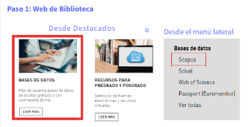
PASOS PARA INGRESAR A SCOPUS

Slide 6
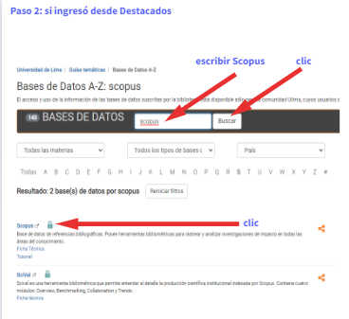
PASOS PARA INGRESAR A SCOPUS

Slide 7
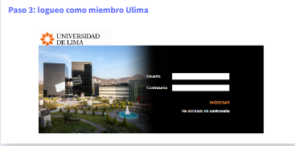
PASOS PARA INGRESAR A SCOPUS

Slide 8
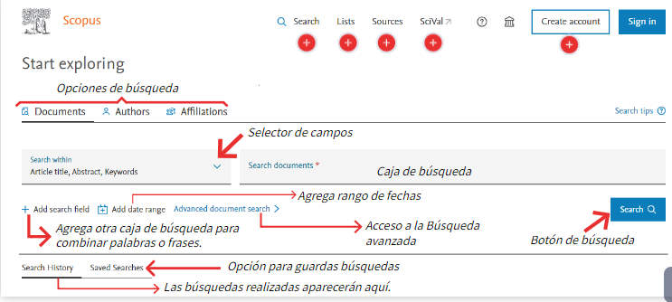
Al ingresar a Scopus, por defecto aparecerá la siguiente ventana:

Slide 9
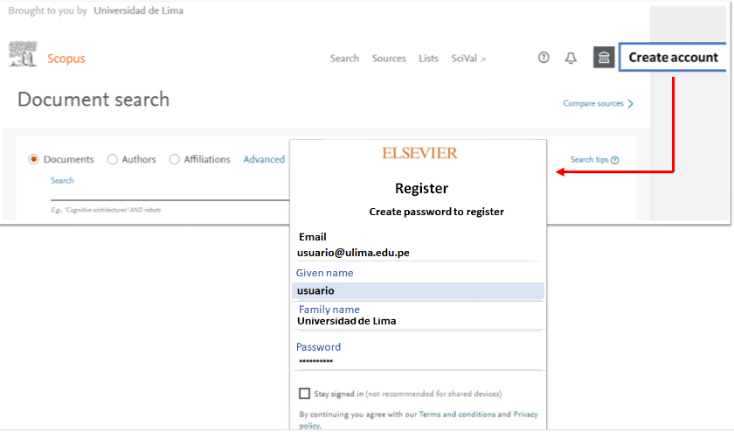
Cómo crear una cuenta en Scopus

Slide 10
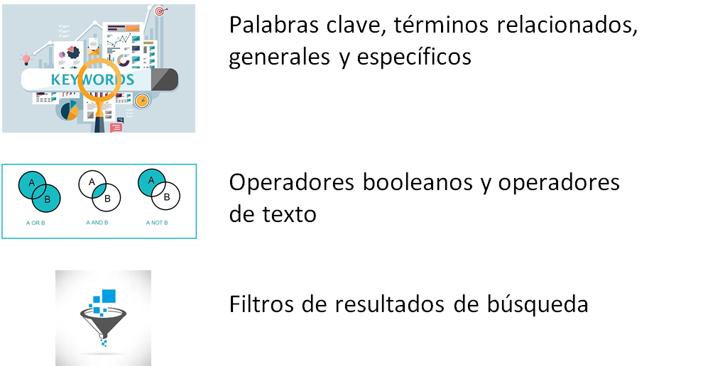
ELEMENTOS DE UNA ESTRATEGIA DE BÚSQUEDA

Slide 11
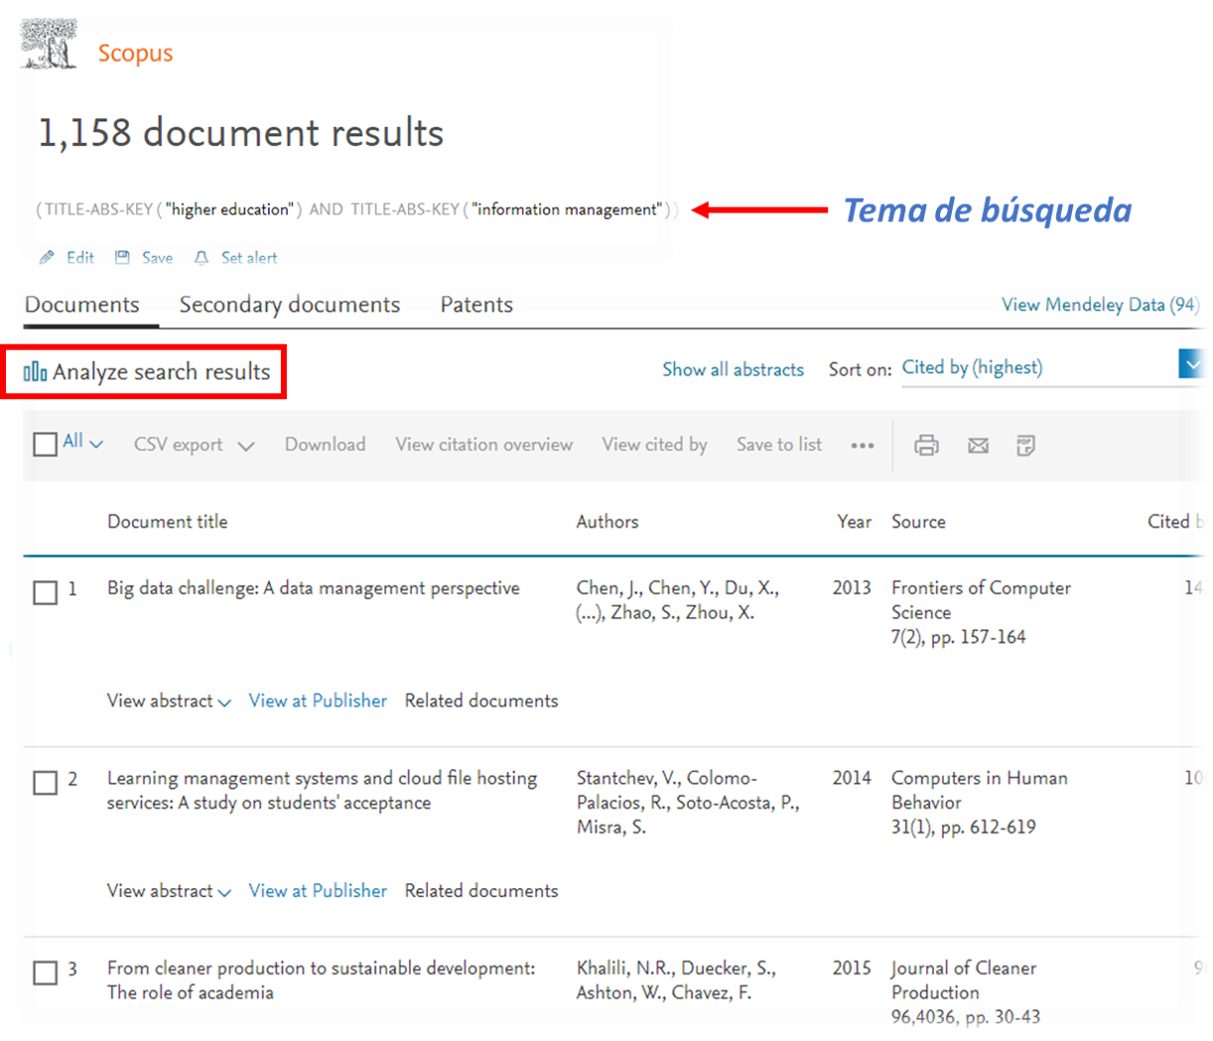
Análisis de resultados de búsqueda en Scopus
El análisis de resultados es una herramienta que compara los documentos de un resultado de búsqueda. Para acceder a esta comparativa, tenemos que realizar previamente una búsqueda de documentos, y en la página de resultados seleccionar la opción Analyze search results:

Slide 12
¡GRACIAS!
www.publicacionesinvestiga.com

